Slide 1
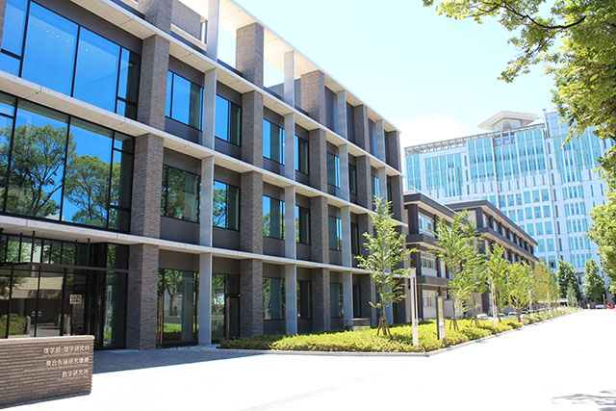

合同セミナー, Jan. 29, 2020
冷却原子における散乱
Shin Inouye
Osaka City
Univeristy
Notes:
For those of you who are wondering about my affiliation, yes, I have moved this April.
My new lab and office are in this building.
1

Slide 2
1. 散乱長はどのように決定されたか
2. フェッシュバッハ共鳴は冷却原子でどのように使われたか
2.1 フェッシュバッハ共鳴の実現
2.2 ３体ロスとフェルミオン
2.3 “narrow” と “broad”
2.4 ボソンでの進展（Efimovなど）
3. 関連した実験の紹介
3.1 光格子中でのフェッシュバッハ共鳴
(confinement induced resonance)
3.2 光による散乱長の制御
3.3 極性分子の生成
3.4 衝突実験

Slide 3


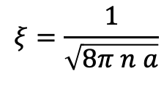


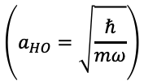
1. 散乱長はどのように決定されたか
BEC前夜：分光で散乱長の確定を急いでいた
散乱長が正でないとボース凝縮体ができない！
ボース・アインシュタイン凝縮体のみたすGross-Pitaevskii 方程式
性質も全て散乱長で決まる。nを原子数密度として、
$$\left(a_{HO}=\sqrt{\frac{ℏ}{mω}}\right)$$
BECの大きさは
$$x=a_{HO}\sqrt{8πna}$$
$$C_{S}=\frac{ℏ}{m}\sqrt{4πna}$$
弱く相互作用する
ボース気体
強相関
量子系
BEC中の音速は
$$ξ=\frac{1}{\sqrt{8π n a}}$$
$$na^{3}≪1$$
$$na^{3}>1$$
量子渦の渦心の大きさは
Notes:
3
フェッシュバッハ共鳴についてご報告します。
冷却原子系のひとつの特徴は、一切フィッティングパラメーターがなく、全て第一原理から計算可能なところです。
ここに示したのはボース凝縮の巨視的波動関数を支配する、グロス・ピタエフスキ方程式です。
ここで、原子の質量mを除けば、物質定数はひとつしかありません。原子間の相互作用を表す、このaという量です。
このaは散乱長と呼ばれ、２個の原子の衝突における波動関数の位相のシフト量で決まり、原子種を決めると厳密に決まってしまいます。
私は、この量を自在に制御する方法を開発しました。これがバイアス磁場を用いたフェッシュバッハ共鳴です。

Slide 4
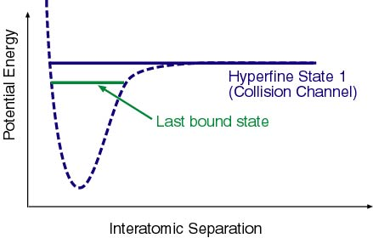

散乱長とは
２原子の散乱問題を解いて得られる定数
低エネルギーではs波のみ. f→-a(定数)
$$ψ\left(\vec{r}\right)=\text{exp}\left(ikz\right)−\frac{a}{r}\text{exp}\left(ikr\right)$$
この２つの波動関数の
干渉が散乱長を決める
colliding atoms
Notes:
フェッシュバッハ共鳴は元々、原子核物理の理論のアイデアですが、ここでは２個の原子の衝突に話を絞ってご説明します。
ここに書きましたのは、２個の原子の全エネルギーを、原子核の間の距離の関数として書いたものです。
外側に距離の６乗に反比例する引力、内側に斥力があります。
衝突に際し、２粒子の波動関数は外側で反射する成分と内側で反射する成分があります。
この２つが干渉して、衝突におけるトータルの位相シフトが決まります。これが散乱長を決めるメカニズムです。
外場によって、この散乱長を制御するには、このポテンシャルの形を直接変えるほど大きな外場をかける必要があります。
そのような外場の実現は非現実的であり、よって、散乱長の変更は無理と考えられてきました。

Slide 5
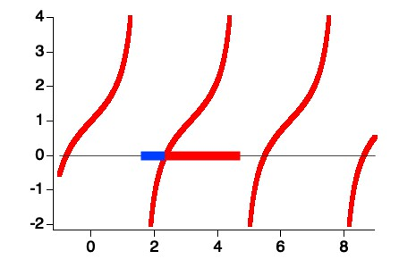
van der Waalsポテンシャル(~C/r⁶)を
用いた解析解
R_{vdW}
WKB 位相
確率的には
正：75%
負：25%
だが、決定するのが大事...

Slide 6
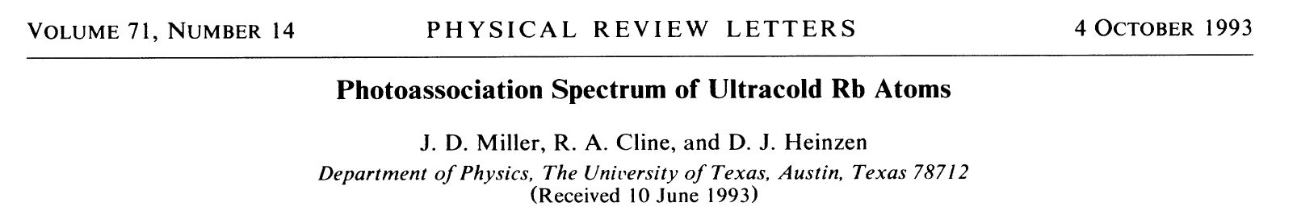
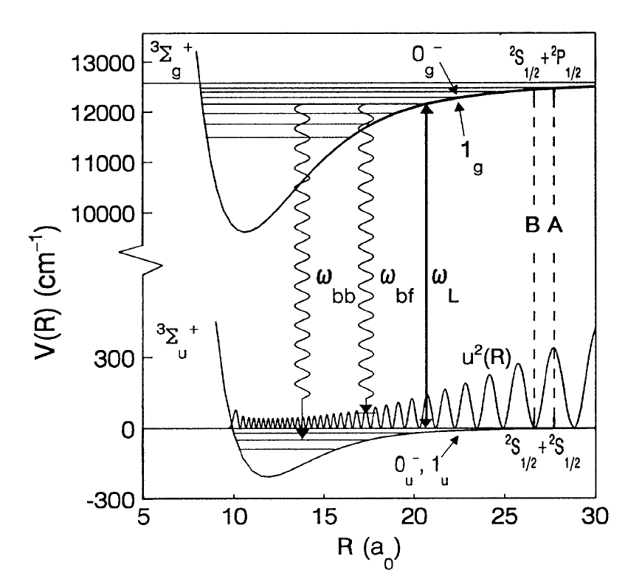
光の周波数でどの束縛状態に励起するか選べる。
2. 束縛状態の波動関数はほぼ
転回点に集中している
3. 従って、転回点において、
基底状態の波動関数の振幅
が大きければ遷移が起こり、
小さければ遷移が起きない
と結論できる。（Franc
Condon Factor）
4. 周波数を変えながら遷移強
度を測定することで、基底
状態の波動関数の振幅を知
ることができる。

Slide 7
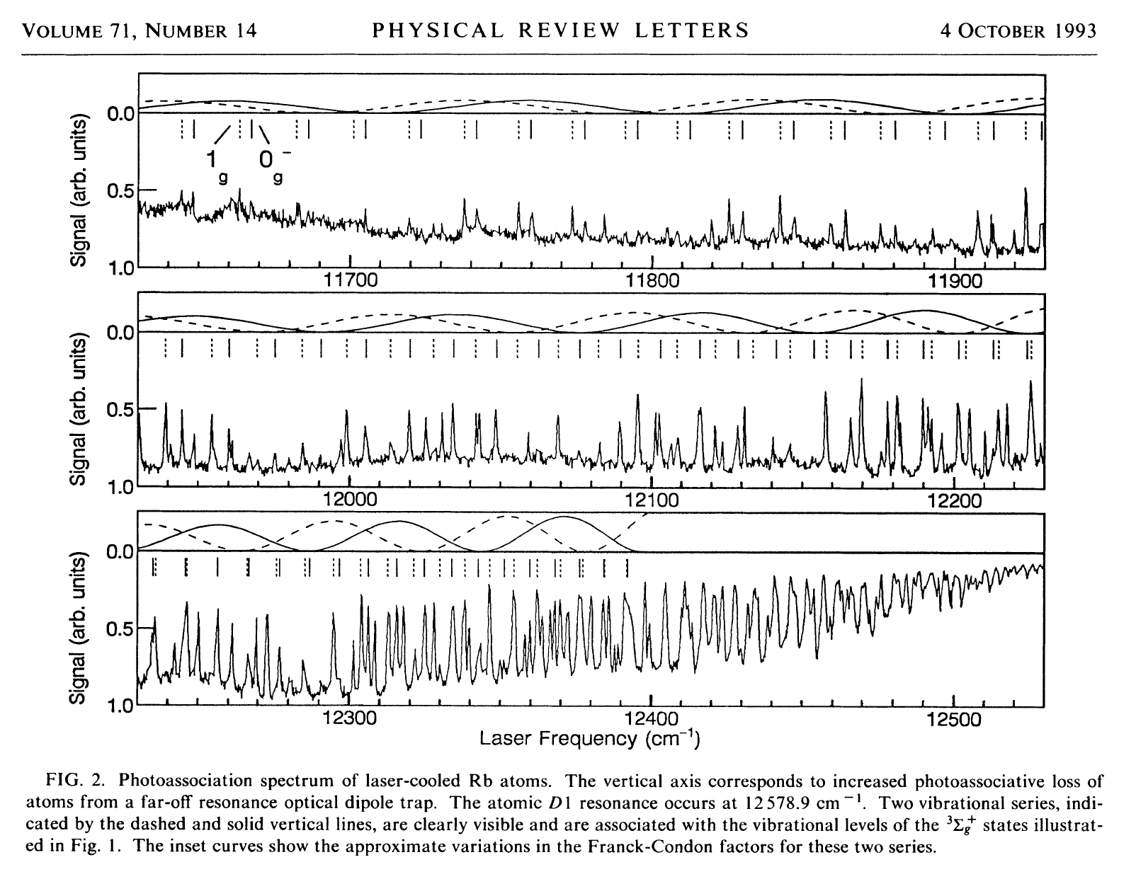
ない
（実線）
ない
（実線）
ない
（実線）
ない
（実線）
ない
（実線）
ない
（実線）

Slide 8
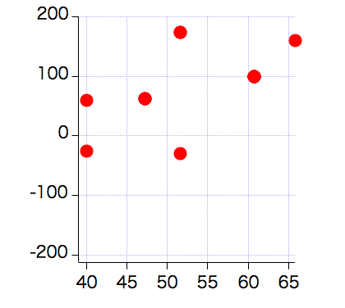
Na→52a₀、Rb→102a₀、Li→-27a₀, ...
WKB位相を反映して
バラバラの値
散乱長(a₀)
Li Na K Rb Cs
van der Waals長(a₀)

Slide 9

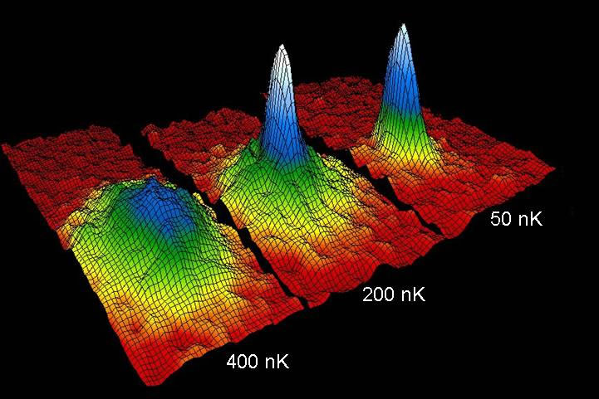
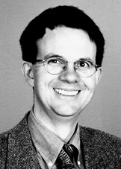
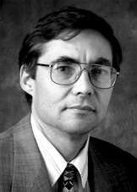
⁸⁷RbでBECが実現した
Anderson et al.,
Science,
269 198 (1995)
Notes:
量子気体の研究の強みのひとつに、診断が非常に強力であることが挙げられます。通常、診断にはデジタルカメラが使われます。原子の集団の写真をそのまま撮れば密度分布が、原子の広がっていく様子を撮れば運動量分布が分かります。さらに広がっていく最中に磁場の勾配をかけてスピンの成分を全部分離することも可能です。NMRのような微弱なrf信号に頼ることなく、スピン状態を全部特定できるのは冷却原子の大きな強みです。

Slide 10
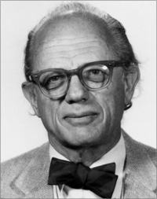
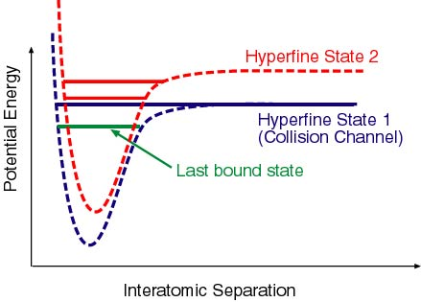
2. フェッシュバッハ共鳴は冷却原子でどのように使われたか
2.1 フェッシュバッハ共鳴の実現
他のスピン状態も使うと
“Feshbach”共鳴が実現できる
+
H. Feshbach
nuclear spin
+
electron spin
Notes:
しかし、現実の原子には、スピンの自由度があります。従って、実はそれぞれのスピン状態に対応した、それぞれのポテンシャル曲線があり、それらの曲線はそれぞれ束縛状態をもちます。ただ、通常、これら、”他”の束縛状態は通常、衝突過程への寄与は少なく、無視できます

Slide 11
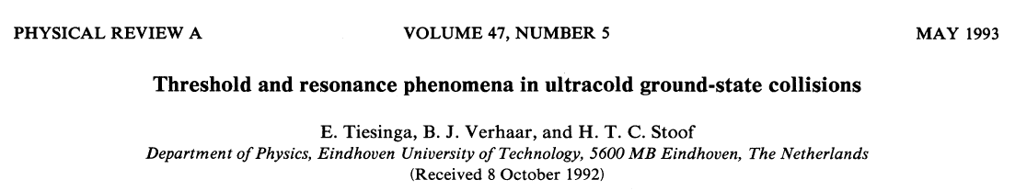
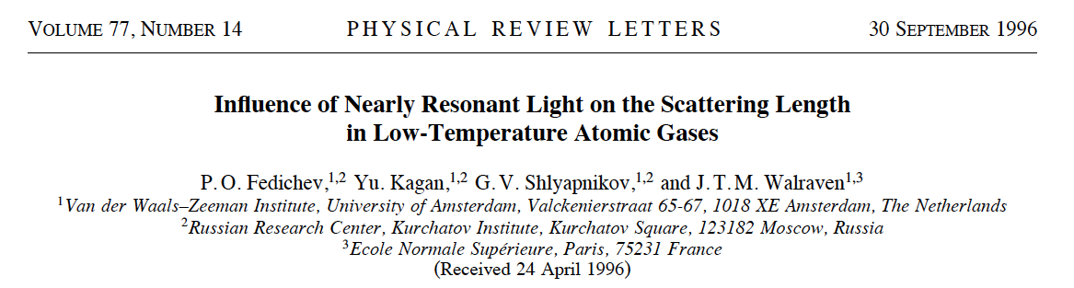
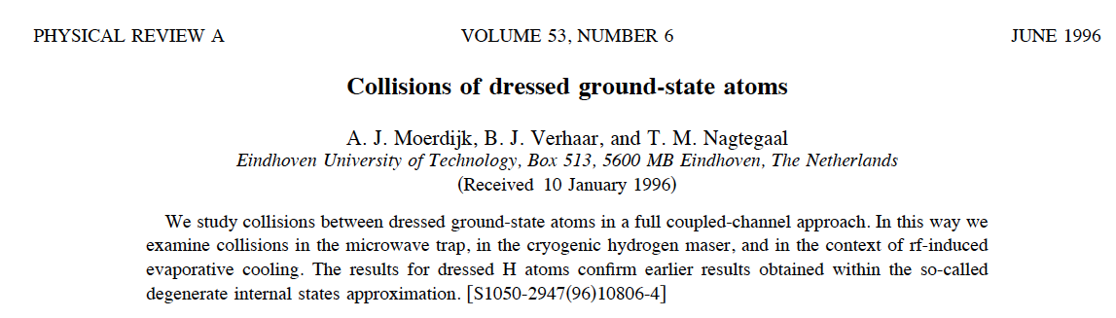
Various schemes were proposed by theorists
Magnetic Field
RF
light
microwave

Slide 12
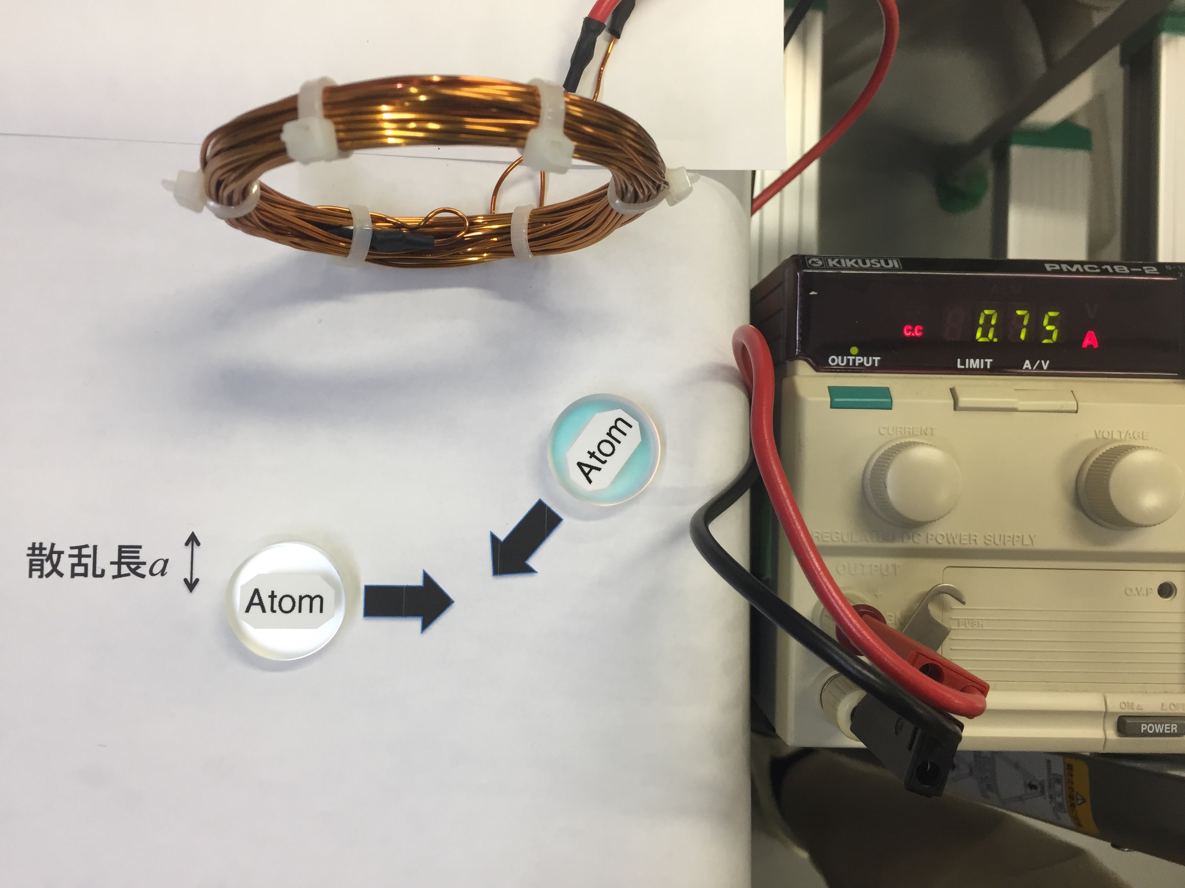
バイアス磁場をかけるのが最も有望
Bias magnetic
field
scattering
length

Slide 13
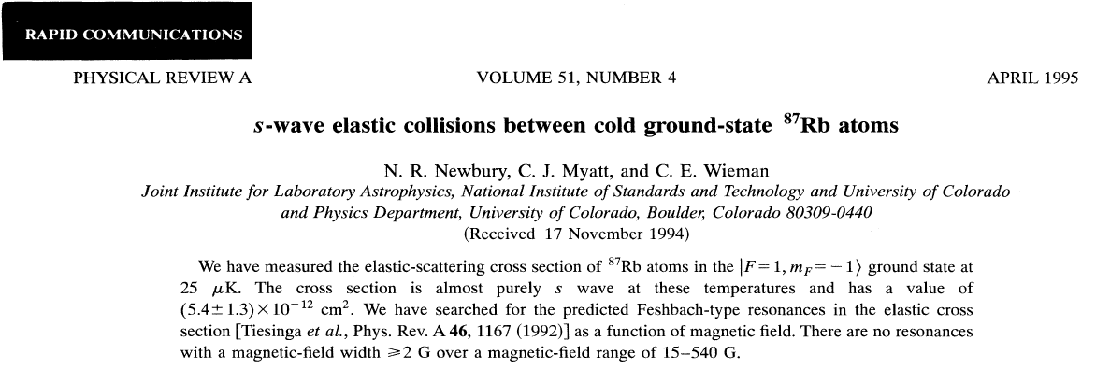
The search for Feshbach resonance
started before 1995
"There are no resonances with
a magnetic-field width > 2G over a
magnetic field range of 15 – 540 G."

Slide 14
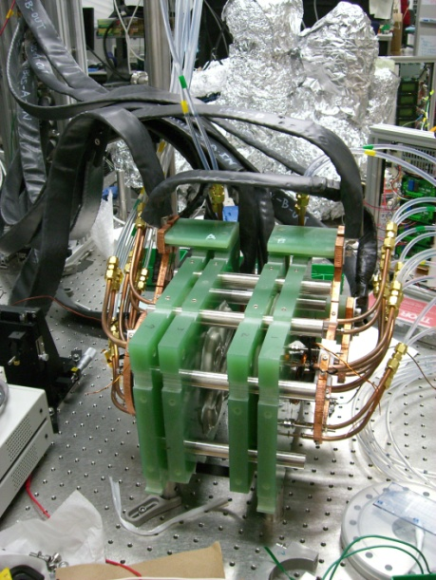
Technical problem: magnetic field
was used for confinement

Slide 15
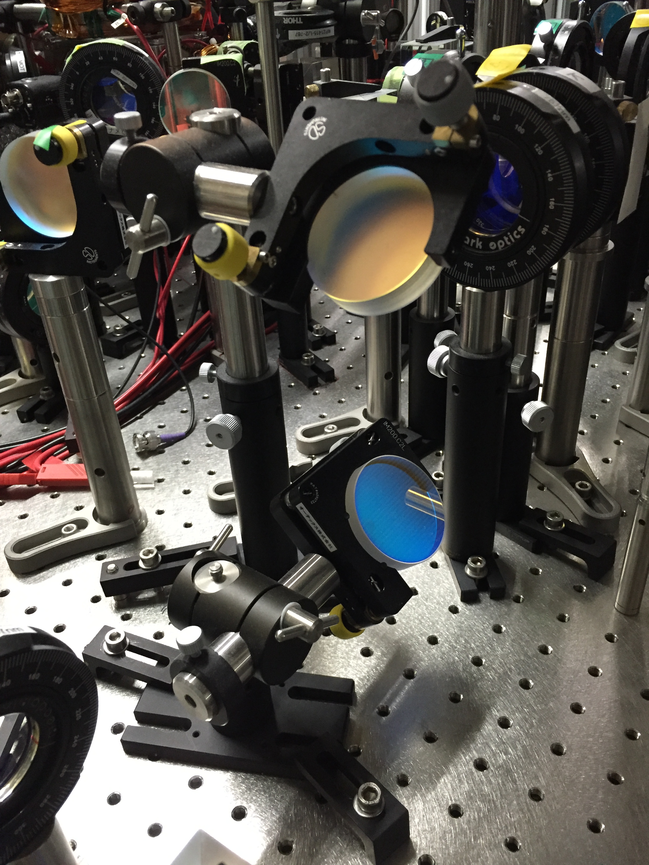
Optical trap was developed to make
magnetic field "free"

Slide 16

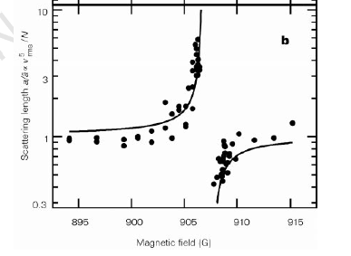
Feshbach resonance
was observed!
"Observation of Feshbach resonances in a Bose-Einstein condensate."
S. Inouye et al., Nature 392, 151 (1998).
Notes:
16
実際の実験では２つのエネルギー曲線に対応する状態が異なった磁気モーメントを持っていることを利用しました。実現されたばかりの光によるBECのトラップを利用し、必要とされる９００ガウス近辺の磁場をかけることで、世界で初めて原子の相互作用エネルギーを２０倍にわたって制御することに成功しました。

Slide 17
2.2 ３体ロスとフェルミオン
People told us
"You should produce molecules"
scattering
length a
Binding
energy E
Review of Modern Physics, 82, 1225 (2010)

Slide 18

We were reluctant, because of
enhanced three-body loss
$$K_{3}∝a^{4}$$
S. Inouye et al., Nature 392, 151 (1998).
Notes:
ボーズアインシュタイン凝縮体の具体的なイメージをもってもらうために、具体的なパラメータを紹介したいと思います。個々の実験のセットアップにもよりますが、典型的な数値をあげるとこのようになります。密度の1cm立方あたり10の14乗個、というのは１マイクロメートルの箱の中に原子が100個、ということで例えば半導体におけるドープの密度に近いと思います。温度は絶対零度から測って一千万分の１度かそれ以下といった極低温です。サイズは数十ミクロンから数百ミクロン、十分目に見えてもおかしくない大きさです。真空槽の中での寿命は真空度によりますが10秒かそれ以上です。原子を供給し続けることも可能です。代表的な原子種はルビジウム、ナトリウムといったレーザー冷却のしやすいアルカリ金属です。
左側に熱分布を示す原子集団が冷却され、BECに到達する様子を示しました。真ん中の黄色い密度の高い部分がBECです。このBECの物理的特長を改めてあげると気体の超流動体であること、全体がほぼ一粒子の波動関数であらわされる状態にあることが挙げられます。「一粒子の波動関数であらわされる状態」というのは、「量子力学的な２粒子、３粒子の相関を無視しても系がよく記述できる」という意味です。この点は液体ヘリウムと大きな違いがあります。実際、”Quantum depletion”、すなわち相関が本質的な状態にある粒子の割合は液体ヘリウムでは90%以上なのに対し、アルカリのBECでは1%以下です。
このように端から端までひとつの波動関数でかける、非常にコヒーレンスの良いBECをビーム状に取り出すことでレーザーの物質波版、を作ることが出来ます。

Slide 19
We knew the reason of the loss should be three body

Slide 20
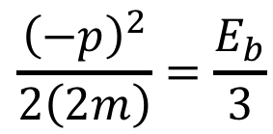
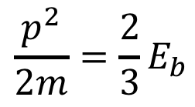
We knew the reason of the loss should be three body
E_{b}
$$\frac{p^{2}}{2m}=\frac{2}{3}E_{b}$$
$$\frac{{\left(−p\right)}^{2}}{2\left(2m\right)}=\frac{E_{b}}{3}$$

Slide 21
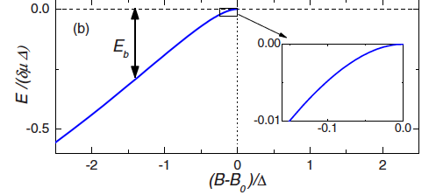
Feshbach resonance was "stolen" by fermions...
Boson
→ Three body loss
Fermions in two spin states
→ No three body loss

Slide 22
"Resonant condensation"
was observed
ΔB=0.12G
ΔB=0.25G
ΔB=0.55G
T/T_{F}=0.07
"Observation of Resonance Condensation of Fermionic Atom Pairs"
C.A. Regal, M. Greiner, and D.S. Jin
Phys. Rev. Lett. 92, 040403 (2004)
Notes:
22

Slide 23
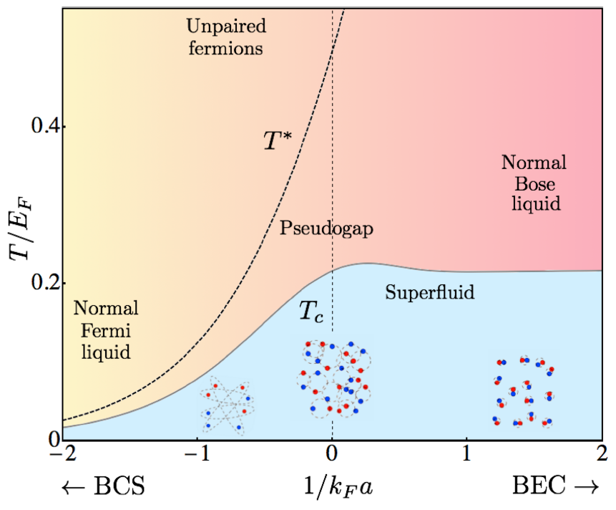
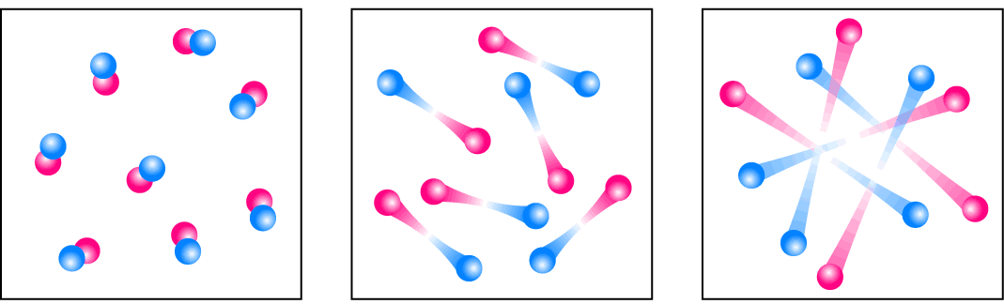
Fermi gas at unitality was studied intensively
BCS ←
→ BEC
(詳しいことは堀越さんに聞きましょう(^^))
Notes:
このバイアス磁場によるフェッシュバッハ共鳴の実現は冷却原子の世界に革命をもたらしました。
図に示したのはタイトルに「フェッシュバッハ共鳴」が含まれている論文の数を年度ごとにグラフにしたものです。
シカゴ大学の教授が、レビューを書く際に作ってくれました。
これを見ると、我々の"first observation"以降、論文数が約２０倍以上になっていることがよくわかります。
フェッシュバッハ共鳴の物理的意義を整理すると以下のようになります。
フェッシュバッハ共鳴を使えば、どの原子種でも同じ実験ができるようになりました。
さらに相互作用を時間的に変えることも可能になりました。
各大学で得られた成果を列挙すると以下のようになります。

Slide 24
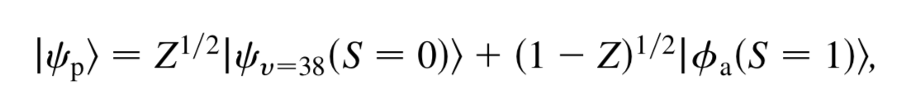
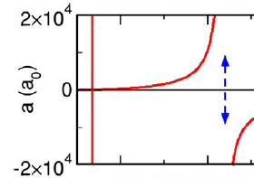
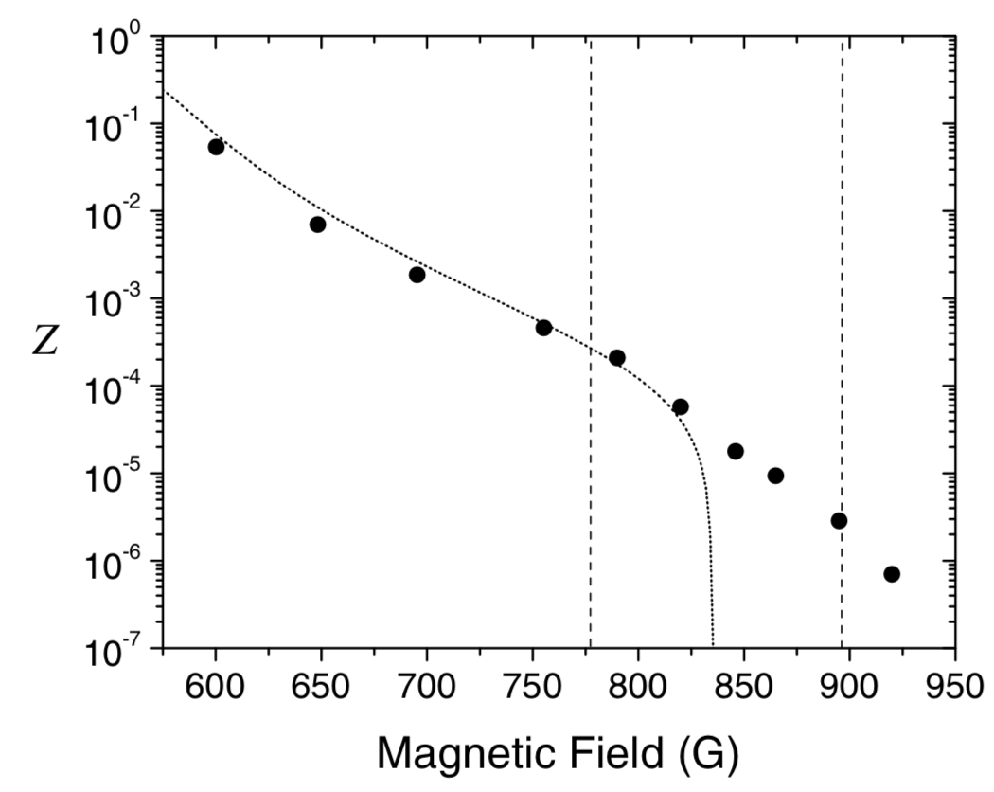
2.3 “narrow” と “broad”
Closed channel fraction Z of wide ⁶Li resonance
was Z<<1, even at unitality
10⁻³
"Molecular Probe of Pairing
in the BEC-BCS Crossover
G.B. Partridge et al.,
PRL 95, 020404 (2005)

Slide 25
この図をそのまま信じると、原子はすぐに
closed channelに移るように思える
+
H. Feshbach
nuclear spin
+
electron spin
Notes:
しかし、現実の原子には、スピンの自由度があります。従って、実はそれぞれのスピン状態に対応した、それぞれのポテンシャル曲線があり、それらの曲線はそれぞれ束縛状態をもちます。ただ、通常、これら、”他”の束縛状態は通常、衝突過程への寄与は少なく、無視できます

Slide 26
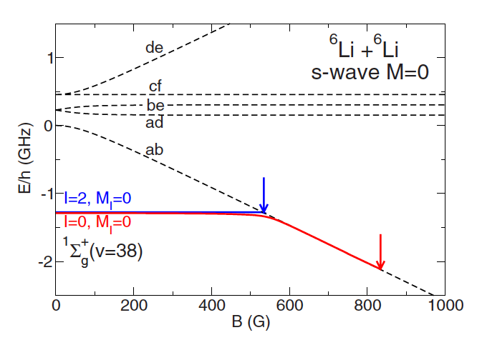
一口に「分子状態と交わる」と言っても
交わり方にケース分けが必要らしい
C. Ching, R. Grimm, P. Julienne, and E. Tiesinga
“Feshbach resonances in ultracold gases”
Review of Modern Physics, 82, 1225 (2010)

Slide 27
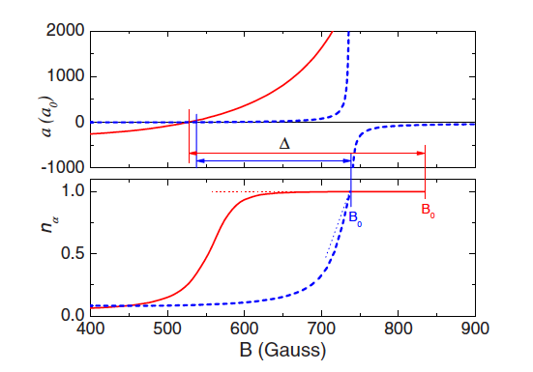
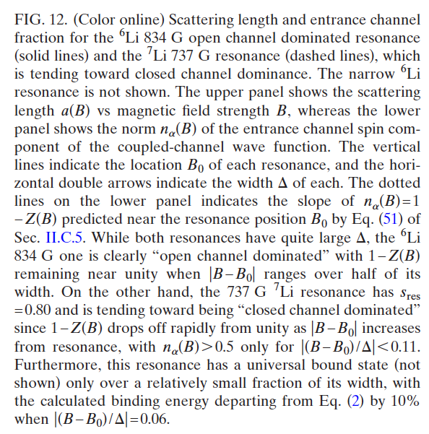
磁場の「幅」の似た２つの共鳴
赤→”broad resonance”
共鳴付近でopen channelのまま
青→”narrow resonance”
共鳴付近でclosed channelに移る

Slide 28
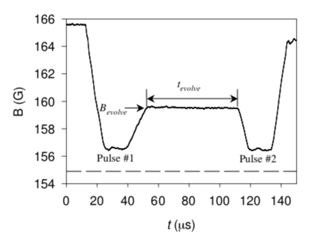
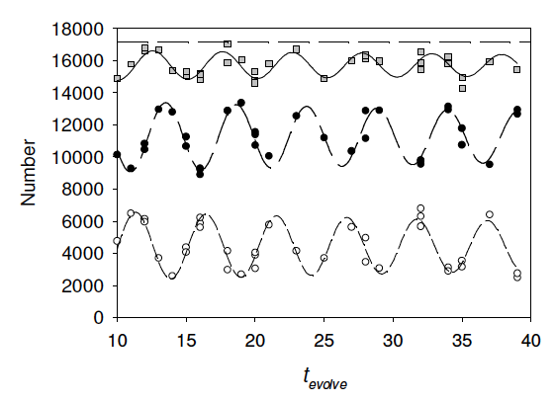
2.4 ボソンでの進展（Efimovなど）
Even with losses, Feshbach resonances were used for bosons
Ramsey fringe showing atom – molecule coherence
E.A. Donley, et al., “Atom-molecule coherence in a Bose-
Einstein condensate,” Nature 417, 529 (2002).

Slide 29
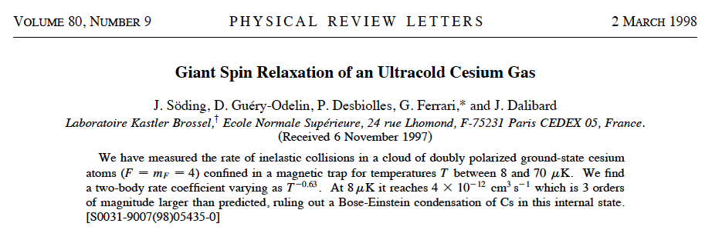
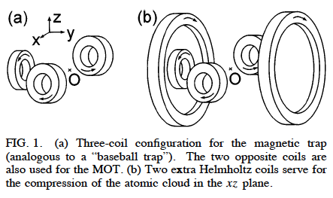
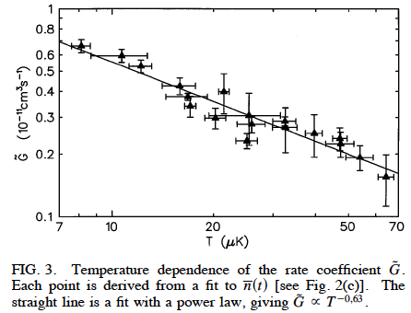
Cesium, which was regarded as a difficult specie to Bose condense ...

Slide 30

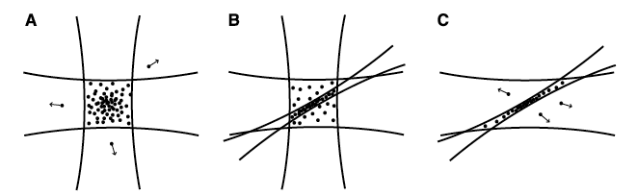
... was Bose condensed using Feshbach resonance!
evaporative cooling toward BEC is possible only between 21 and 25 G. Below 21 G, the cross section for elastic scattering is too small; and
above 25 G, an increased rate of three-body processes in combination with the hydrodynamic collision regime leads to strong loss.
Bose-Einstein Condensation of Cesium
T. Weber et al., Science 299, 232 (2003)

Slide 31
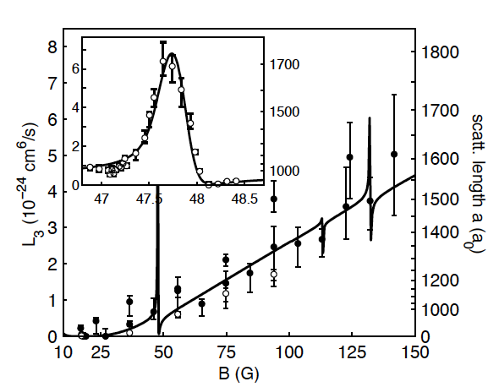
Initially, it seemed to be following a⁴ law ...
T ~ 250 nK
“Three-Body Recombination at Large Scattering Lengths in an Ultracold Atomic Gas”
T. Weber et al., Phys. Rev. Lett. 91, 123201 (2003)

Slide 32
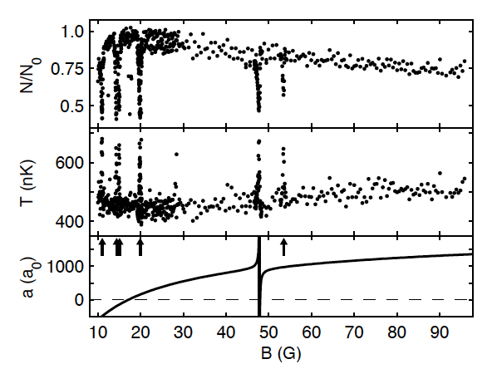
People started to do "Feshbach spectroscopy"
of the (three-body) loss
“Three-Body Recombination at Large Scattering Lengths in an Ultracold Atomic Gas”
T. Weber et al., Phys. Rev. Lett. 91, 123201 (2003)

Slide 33
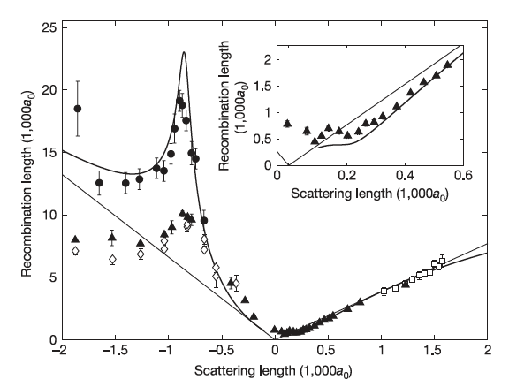
By going to lower temperature (~10 nK),
resonant feature (i.e. Efimov) was observed!
Evidence for Efimov quantum states in an ultracold gas of caesium atoms
T. Kraemer et al., Nature 440, 315 (2006)

Slide 34
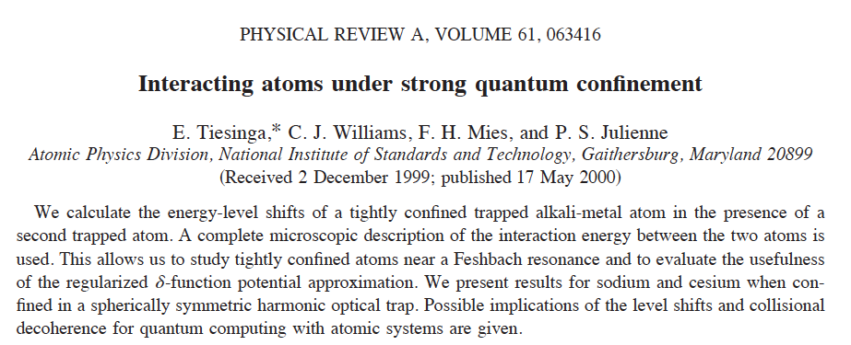
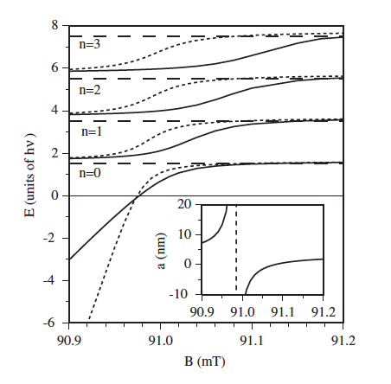
3. 関連した実験の紹介
3.1 光格子中でのフェッシュバッハ共鳴
(confinement induced resonance)

Slide 35
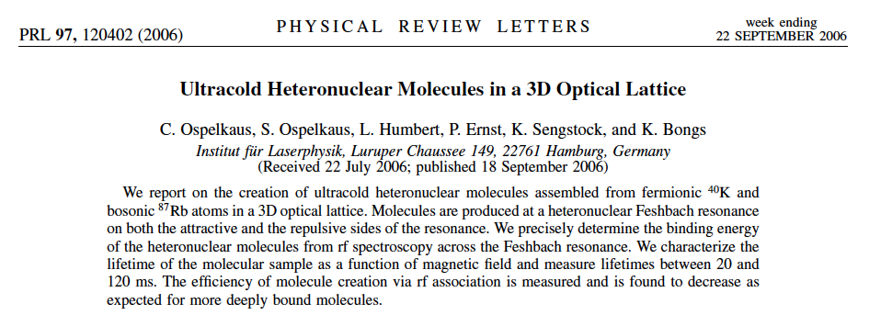
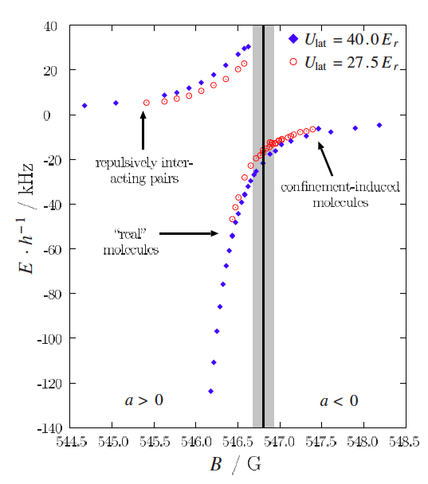

Slide 36
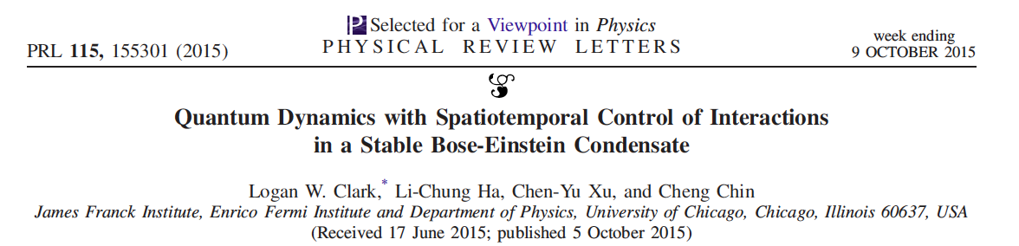
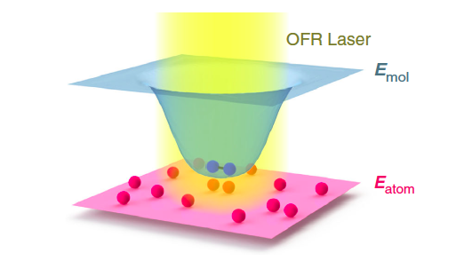
3.2 光による散乱長の制御
Optical control of scattering length is also realized
48G (magnetic) + 38mG (optical)

Slide 37
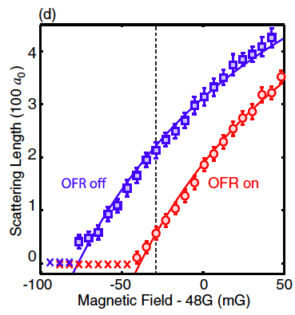
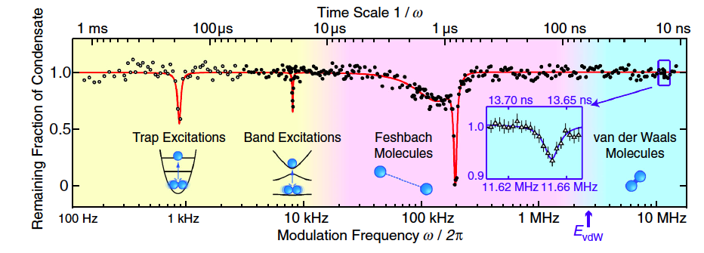

Slide 38


3.3 極性分子の生成
First observation of heteronuclear
Feshbach reosnance
K
Rb
S. Inouye et al., Phys. Rev. Lett. 93, 183201 (2004)
Notes:
また、コロラド大学の研究機関でポスドクをしているときには、異なる原子種間のフェッシュバッハ共鳴を
世界で初めて実現することにも成功しました。
この成果は次に紹介する分子の仕事に深く関わっていくことになります。

Slide 39



“Indirect” method for producing
heteronuclear molecules were investigated(2005~)
Feshbach molecule
(small dipole moment)
Stimulated
Raman
Adiabatic
Passage
ground state
(large dipole moment)
degenerate mixture
Feshbach
resonance
T~100nK
T~100nK
Excited
state
Energy
Feshbach molecule
Ground state molecule
Notes:
39

Slide 40


Ultracold Polar molecules
were realized!
2008
2019
T/TF ≈2.5
T/TF ≈0.3
"A High Phase-Space-Density Gas
of Polar Molecules"
K.-K. Ni, et al., Science 322, 231 (2008)
“A degenerate gas of polar molecules”
L. De Marco et al., Science
10.1126/science.aau7230 (2019).
D Wang et al., PRA 81, 061404(R) (2010)

Slide 41

Heteronuclear ultracold molecules
(non-degenerate)
Stimulated
Raman
Adiabatic
Passage
Rovibrational
groundstate
Magneto-Optical Trap
Photoassociation
・T ~100uK
・ free
・T ~100uK
・Bound energy ~20K
・T ~100uK
・Bound energy ~6000K
v = 41, J = 1
(3)¹Σ⁺
875nm
641nm
v = 91, J = 0
X¹Σ⁺
K. Aikawa et al.,
Phys. Rev. Lett. 105, 203001 (2010)
v = 0, J=0
X¹Σ⁺
Notes:
我々の達成した極低温極性分子の生成法をまとめると図のようになります。
当初、フェッシュバッハ共鳴を用いてゆるく束縛した分子を作る予定でしたが、
高密度におけるロスの問題で効率が上がらなかったため、光会合という手法に変えました。
この方法では散逸を伴うためにできる分子の数は限られますが、原子の蒸発冷却が必要無いため、
1000倍程度高速に作れるという利点があります。このようにして作成したゆるく束縛した分子を
誘導ラマン断熱遷移によって、振動回転基底状態の分子に加熱なしに変換することに成功しました。
41

Slide 42

Efimov trimers also form for
heteronuclear systems
Francesca Ferlaino and Rudolf Grimm,
Physics 3, 9 (2010).

Slide 43


We observed Efimov resonance
between ⁸⁷Rb and ⁴¹K⁸⁷Rb
87Rb
41K-87Rb
詳細は加藤さんに
残しておきます...
40K87Rb (JILA)
41K87Rb (Tokyo)
K. Kato, et. al, PRL. 118, 163401 (2017).

Slide 44


3.4 衝突実験
（影を撮影）
ω_{z}=(2π)x12Hz
d~4mm

Slide 45



Slide 46
1. 散乱長はどのように決定されたか
2. フェッシュバッハ共鳴は冷却原子でどのように使われたか
2.1 フェッシュバッハ共鳴の実現
2.2 ３体ロスとフェルミオン
2.3 “narrow” と “broad”
2.4 ボソンでの進展（Efimovなど）
3. 関連した実験の紹介
3.1 光格子中でのフェッシュバッハ共鳴
(confinement induced resonance)
3.2 光による散乱長の制御
3.3 極性分子の生成
3.4 衝突実験
...などを紹介しました。

